Slide 1
洛杉磯城市規劃局範圍界定線上會議
學院街130號規劃專案
西學院街110-130號、西布魯諾街117-119號和北主街943-973號
案件編號ENV-2023-2307-EIR
2024年6月20日 - 粵語

Slide 2
議程和目標
範圍界定會議的目的
專案概述
市政府審查過程概述
環境影響報告草案範圍和內容及所要求的權利
如何提交公眾意見
問題與解答
註：範圍界定會議內不會就專案作出任何決定

Slide 3
範圍界定會議的目的
市政府專案環境審查時間表的第一步
為市政府提供機會，回答持分者就環境分析的範圍和內容提出的問題
向持分者通知將在隨後的環境影響報告草案（EIR草案）中分析的主題，EIR草案通常在6個月或以後發佈
旨在從機構和社區成員等持分者那裡收集有關環境狀況的資訊或知識，這些資訊或知識可能並不廣為人知，或者可能被遺漏
並非旨在徵求對設計、土地利用行為的適當性或專案是否應獲批准的回饋意見
這是公眾提供意見的多次機會中的第一次

Slide 4
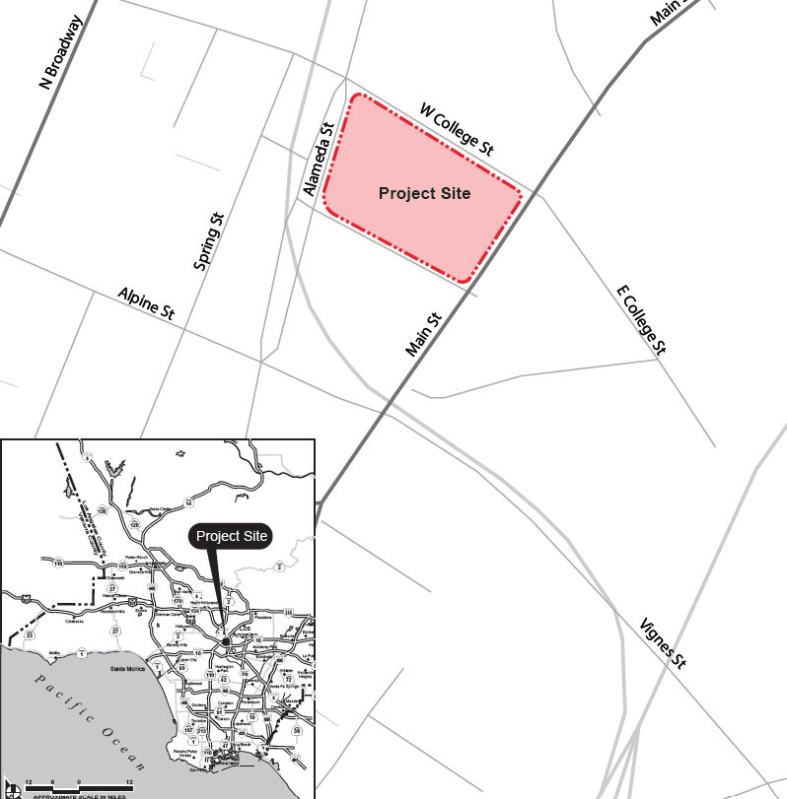
專案位置

Slide 5
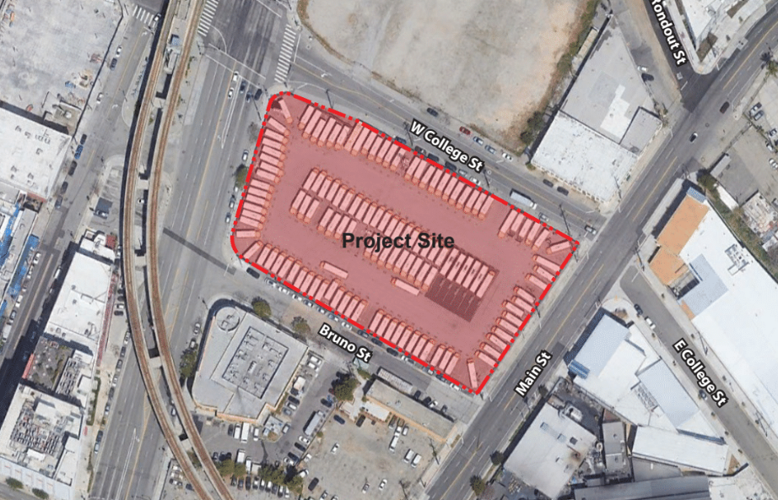
專案場地鳥瞰圖
北面的地鐵A線車站
擬建多用途住宅項目
N Alameda St （北阿拉米達街）
辦公和住宅用途
米爾街
全新多用途建築
高架鐵路
倉庫用途
第六街
一層、兩層或三層高建築
Homeboy Industries
阿拉米達街

Slide 6
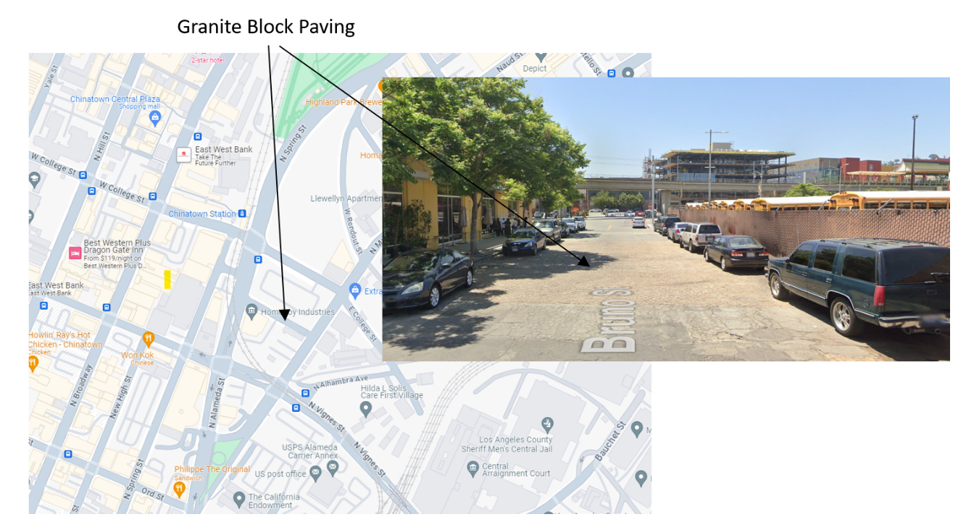
花崗岩塊鋪路
Bruno Street（布魯諾街）景觀

Slide 7
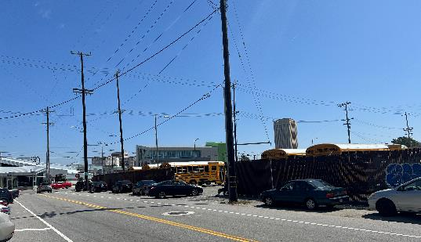
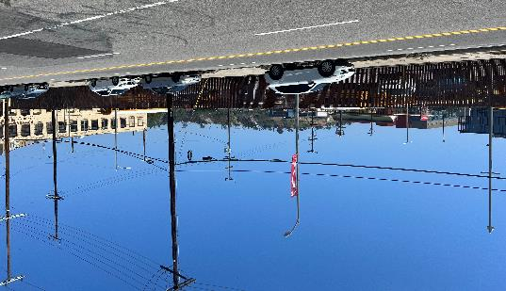
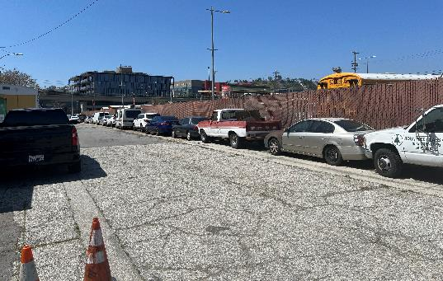
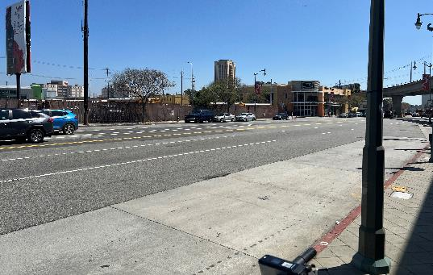
現時情況
College St（學院街）景觀
Main St（主街）景觀
羅馬街
哈德遜街
Bruno St（布魯諾街）景觀
Alameda St（阿拉米達街）景觀

Slide 8
專案概述
建造一座佔地232,802平方英尺、五層高的填充式項目
224,597平方英尺用於辦公樓
4,095平方英尺用於餐廳食肆
4,110平方英尺用於零售
一個地下停車場、一個地面停車場和一個地上夾層停車場
其他改進措施包括照明、室外座椅、單車泊位及室內庭院和花園
哈德遜街

Slide 9
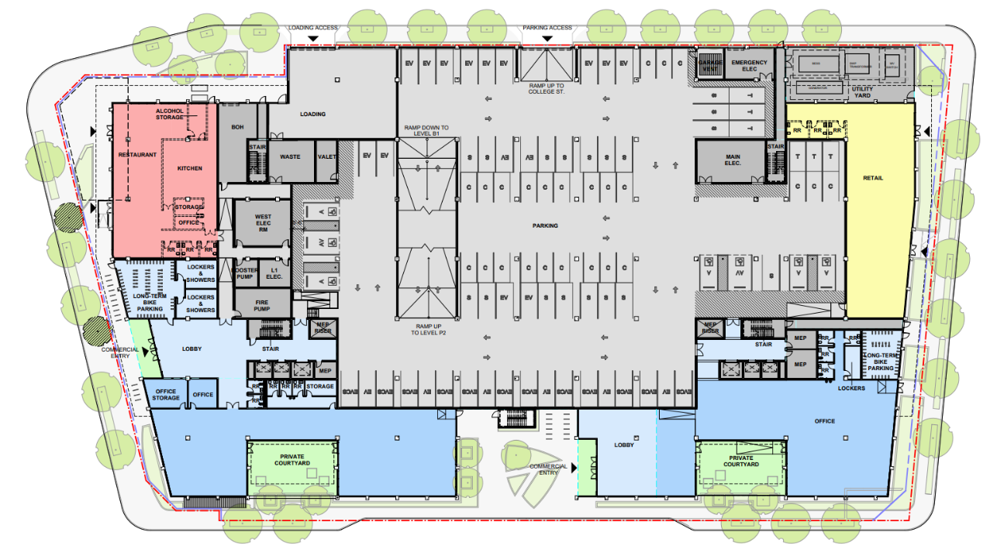
建議用途
W College St.（西學院街）
N Alameda St. （北阿拉米達街）
Main St.（主街）
Bruno St.（布魯諾街）

Slide 10
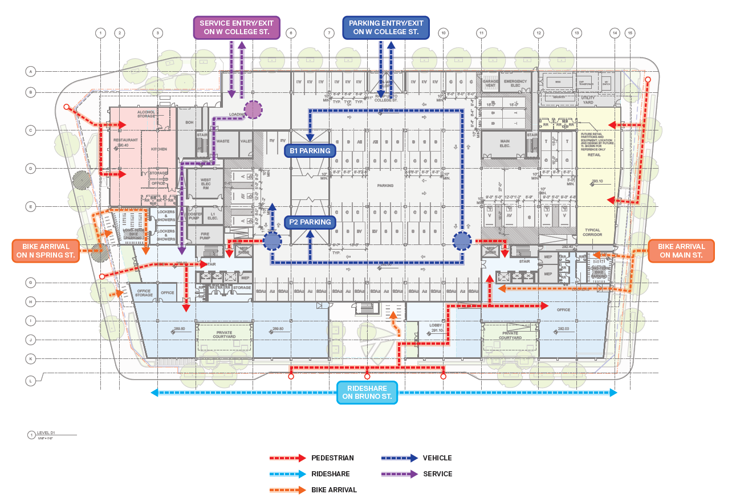
交通計畫
W College St.（西學院街）
Main St. （主街）
N Alameda St. （北阿拉米達街）
Bruno St.（布魯諾街）

Slide 11
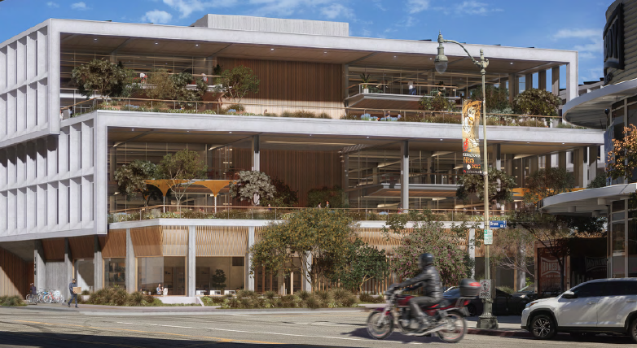
設計與建築
從Alameda St（阿拉米達街）和Bruno St（布魯諾街）眺望西南角

Slide 12
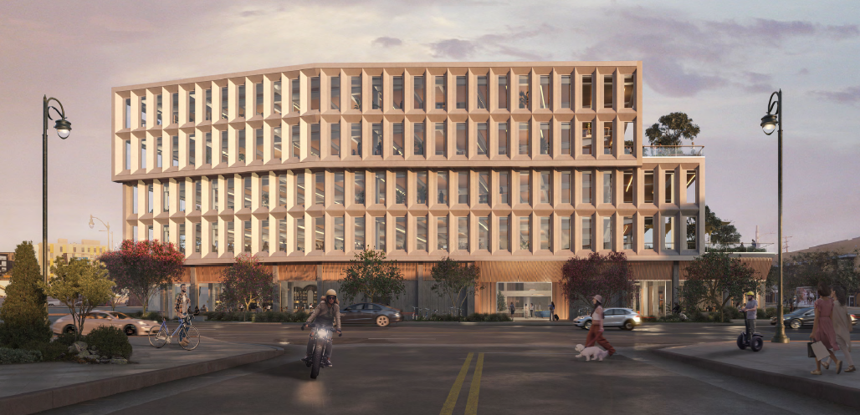
設計與建築
Alameda St（阿拉米達街）景觀

Slide 13
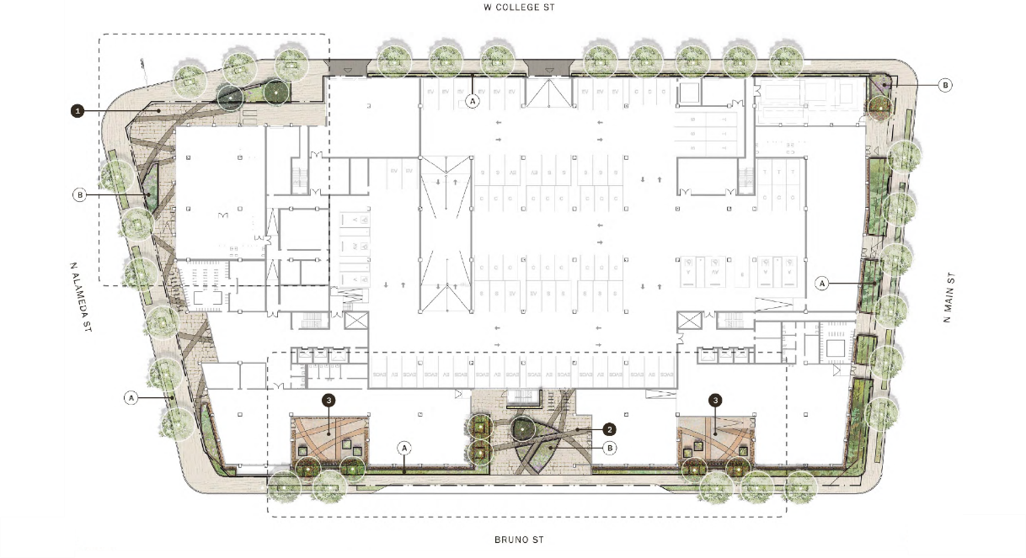
景觀規劃

Slide 14
專案時間表
發佈準備通知和初步研究報告 （2024年6月4日）
範圍界定會議 （2024年6月20日）
發佈可用性通知和環境影響報告草案
環境影響報告草案公眾意見徵詢期
編制最終環境影響報告
30天審查期
編制環境影響報告草案
45天審查期
公開聽證會
市政府正式決定
公眾意見徵詢期結束（2024年7月5日）
公眾參與機會
市政府內部
今天的會議

Slide 15
擬議的環境影響報告草案範圍
判斷為不顯著的影響
需要在EIR草案進一步分析的影響
美感
農業和林業資源
生物資源
水文和水質
礦產資源
人口與住屋
公共服務 （學校、公園、圖書館、消防和警察）
娛樂
山火
空氣質素
文化資源
能源
地質和土壤
溫室氣體排放
危險和危險物料
土地使用與規劃
噪音
交通運輸
部落文化資源
公用事業和服務系統

Slide 16
要求採取的行動
修改總體規劃，允許專案場地的商業地積比率超過1.5:1；
權益歸屬區和高度區變更為 (T)(Q)C2-2D-RIO；
酒類銷售的主要有條件使用許可；
對非住宅建築面積達到50,000平方英尺或以上的開發專案進行場地規劃審查；以及
用於場地細分的權益暫定分塊地圖；以及用於土壤外運的運輸路線；

Slide 17
如何提交公眾意見
郵寄：
Attn（收件人）： Michael Gatheru
City of Los Angeles
Department of City Planning
221 N Figueroa St, Ste 1350
Los Angeles, CA 90012
參考：
130 College Project（學院街130號規劃）
案件編號 ENV-2023-2307-EIR
電子郵件：
michael.gatheru@lacity.org
書面意見截止日期： 2024年7月5日下午4:30
若想了解更多有關專案的資訊，請瀏覽：https://planning.lacity.gov/development-services/eir/130-College-project
在隨後的問答環節中發問或提出意見並不代表正式提交書面意見，不會被納入準備通知（NOP）徵詢期所收到的公眾意見內。

Slide 18
參加會議
通過Zoom參加：使用「舉手」圖示。工作人員會讀出你在Zoom上顯示的名字，並在輪到你發言時為你解除靜音。
通過電話參加：按*9鍵「舉手」，輪到你發言時，工作人員會讀出你電話號碼的最後四個數字。我們請你解除靜音時，請按*6鍵解除靜音。

Slide 19
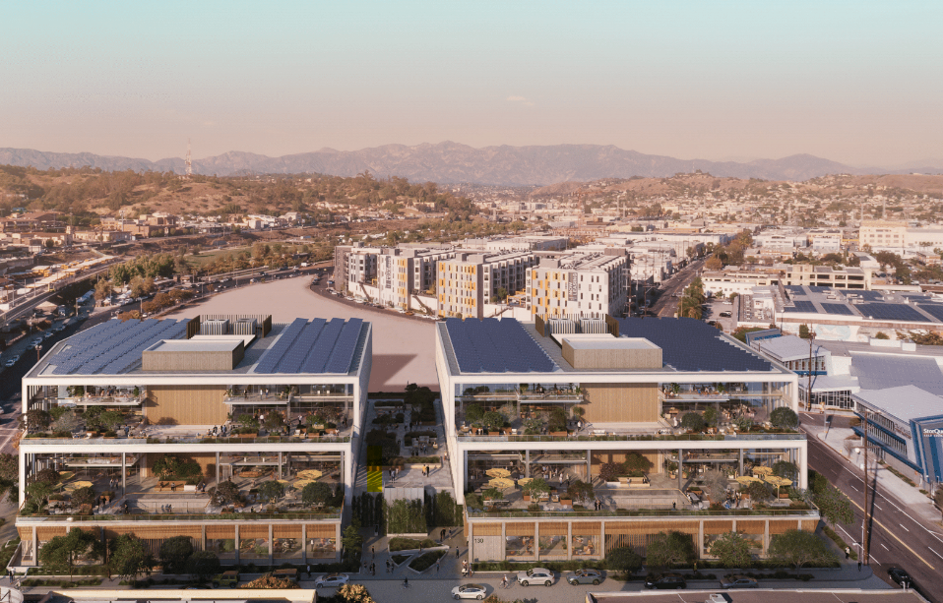
問答環節

